Slide 1
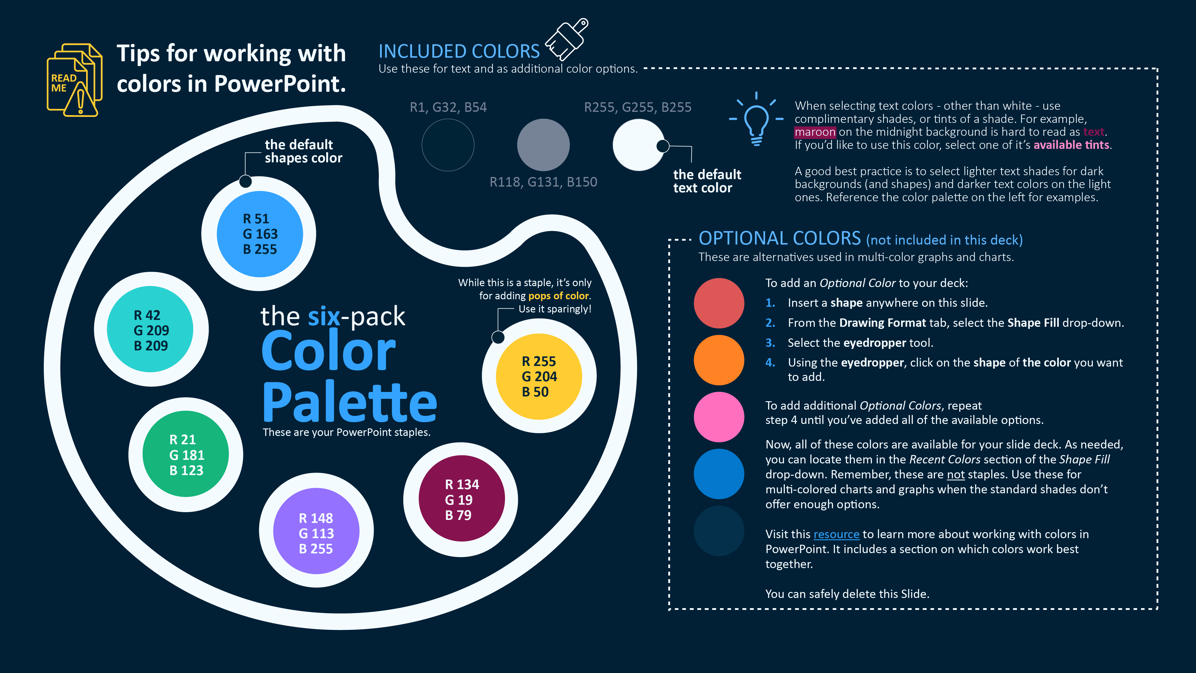

Slide 2
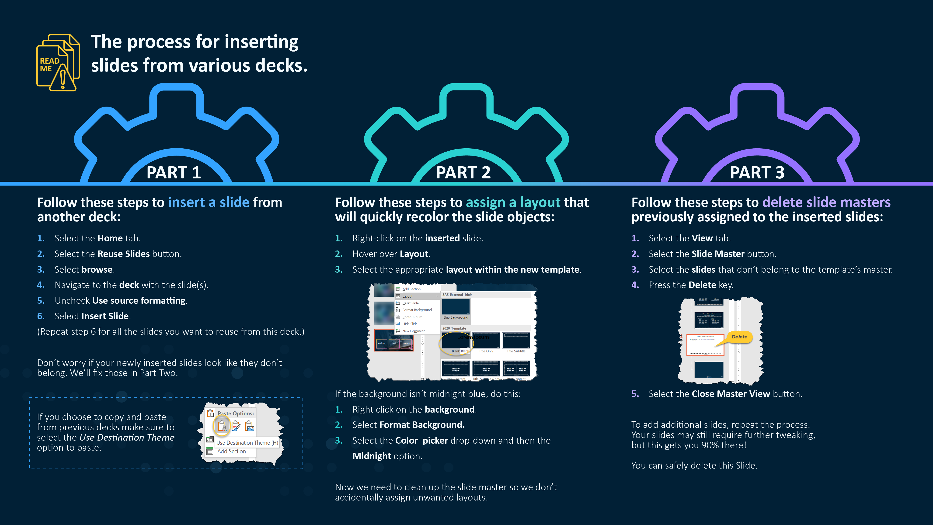

Slide 3
Текстовая аналитика в бизнесе
На платформе SAS и не только
Алексей Пятов // Руководитель практики управления данными SAS Russia Константин Дудников // Руководитель группы текстовой аналитики SAS Russia
211125

Slide 4
Инструменты и методы текстовой аналитики
На пальцах

Slide 5
План
Обзор свободного ПО
Практикум по использованию свободного ПО
Обзор enterprise-решений
Демонстрация работы с платформой SAS Viya

Slide 6
Регулярные выражения

Slide 7
Регулярные выражения
Регулярное выражение – это шаблон, по которому мы ищем информацию в тексте
Примеры задач:
Найти в тексте ИНН и ОГРН юрлица
Найти в тексте название компании
Убрать все имена из корпуса в 9 млн текстов

Slide 8
Регулярные выражения
Найти в тексте ИНН и ОГРН юрлица
ИНН – последовательность из 12 цифр для физлица, и из 10 цифр – для юрлица.
ОГРН – последовательность из 13 цифр.
\b – граница слова
\d – любая цифра
[0-9] – любое значение от 0 до 9
{n} – n повторений
Шаблон для ИНН: \b\d{10}\b или \b[0-9]{10}\b
Шаблон для ОГРН: \b\d{13}\b или \b[0-9]{13}\b
Примеры контекстов, где такого шаблона недостаточно:
«Номер телефона для связи: +7 9991234567»
«По условиям госконтракта № 1000000763972 …»

Slide 9
Регулярные выражения
Найти в тексте ИНН и ОГРН юрлица
Какие контексты необходимо учесть:
ИНН 1234567890
ИНН: 1234567890
ИНН – 1234567890
Шаблон для ИНН: (?<=инн: )\d{10}\b|(?<=инн [–\-] )\d{10}\b|(?<=инн )\d{10}\b
Шаблон для ОГРН: (?<=огрн: )\d{13}\b|(?<=огрн [–\-] )\d{13}\b|(?<=огрн )\d{13}\b

Slide 10
Регулярные выражения
Найти в тексте ИНН и ОГРН юрлица
Какие контексты необходимо учесть:
ИНН 1234567890
ИНН: 1234567890
ИНН – 1234567890
Шаблон для ИНН: (?<=инн: )\d{10}\b|(?<=инн [–\-] )\d{10}\b|(?<=инн )\d{10}\b
Шаблон для ОГРН: (?<=огрн: )\d{13}\b|(?<=огрн [–\-] )\d{13}\b|(?<=огрн )\d{13}\b
Что тут происходит?

Slide 11
Регулярные выражения
Найти в тексте ИНН и ОГРН юрлица
Шаблон для ИНН: (?<=инн: )\d{10}\b|(?<=инн [–\-] )\d{10}\b|(?<=инн )\d{10}\b
Шаблон для ОГРН: (?<=огрн: )\d{13}\b|(?<=огрн [–\-] )\d{13}\b|(?<=огрн )\d{13}\b
| – оператор ИЛИ.
(?<=)\d{10} – ищем 10 цифр только если перед ними есть выражение, указанное в скобках (positive lookbehind).
\- – ищем в тексте дефис. Если без слэша, то дефис внутри квадратных скобкок – это специальный символ.
[–\-] – ищем на выбор тире или дефис.
Документация python по библиотеке re
Регулярные выражения, пособие для новичков часть 1, часть 2
Онлайн-редактор и проверка регулярных выражений

Slide 12
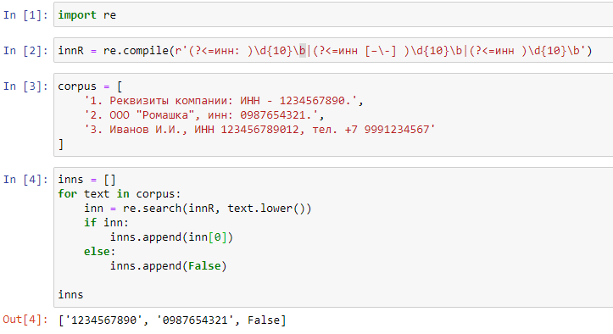
Регулярные выражения
Пример кода

Slide 13
Тематическое моделирование

Slide 14
Тематическое моделирование
На что в основном жалуются пользователи?

Slide 15
Тематическое моделирование
Что такое текст и что такое тема?

Slide 16
Тематическое моделирование
Что такое текст и что такое тема?
Текст – набор слов.
Тема – набор ключевых слов.

Slide 17
Тематическое моделирование
Что такое текст и что такое тема?
Текст – набор слов.
Тема – набор ключевых слов.
1. Британская полиция знает о местонахождении основателя WikiLeaks.
2. В суде США начинается процесс против россиянина, рассылавшего спам.
3. Церемонию вручения Нобелевской премии мира бойкотируют 19 стран.
4. В Великобритании арестован основатель сайта Wikileaks Джулиан Ассандж.
5. Украина игнорирует церемонию вручения Нобелевской премии.
6. Шведский суд отказался рассматривать апелляцию основателя Wikileaks.
7. НАТО и США разработали планы обороны стран Балтии против России.
8. Полиция Великобритании нашла основателя WikiLeaks, но не арестовала.
9. В Стокгольме и Осло сегодня состоится вручение Нобелевских премий.

Slide 18
Тематическое моделирование
Подготовка корпуса
Токенизация – делаем из строки набор слов.
1. [британская], [полиция], [знает], [о], [местонахождении], [основателя], [wikileaks]
2. [в], [суде], [сша], [начинается], [процесс], [против], [россиянина], [рассылавшего], [спам]
3. [церемонию], [вручения], [нобелевской], [премии], [мира], [бойкотируют], [19], [стран]
4. [в], [великобритании], [арестован], [основатель], [сайта], [wikileaks], [джулиан], [ассандж]
5. [украина], [игнорирует], [церемонию], [вручения], [нобелевской], [премии]
6. [шведский], [суд], [отказался], [рассматривать], [апелляцию], [основателя], [wikileaks]
7. [нато], [и], [сша], [разработали], [планы], [обороны], [стран], [балтии], [против], [россии]
8. [полиция], [великобритании], [нашла], [основателя], [wikileaks], [но], [не], [арестовала]
9. [в], [стокгольме], [и], [осло], [сегодня], [состоится], [вручение], [нобелевских], [премий]

Slide 19
Тематическое моделирование
Подготовка корпуса
Лемматизация – делаем количество слов в корпусе меньше.
1. [британская], [полиция], [знает], [о], [местонахождении], [основателя], [wikileaks]
2. [в], [суде], [сша], [начинается], [процесс], [против], [россиянина], [рассылавшего], [спам]
3. [церемонию], [вручения], [нобелевской], [премии], [мира], [бойкотируют], [19], [стран]
4. [в], [великобритании], [арестован], [основатель], [сайта], [wikileaks], [джулиан], [ассандж]
5. [украина], [игнорирует], [церемонию], [вручения], [нобелевской], [премии]
6. [шведский], [суд], [отказался], [рассматривать], [апелляцию], [основателя], [wikileaks]
7. [нато], [и], [сша], [разработали], [планы], [обороны], [стран], [балтии], [против], [россии]
8. [полиция], [великобритании], [нашла], [основателя], [wikileaks], [но], [не], [арестовала]
9. [в], [стокгольме], [и], [осло], [сегодня], [состоится], [вручение], [нобелевских], [премий]

Slide 20
Тематическое моделирование
Подготовка корпуса
Лемматизация – делаем количество слов в корпусе меньше.
1. [британский], [полиция], [знать], [о], [местонахождение], [основатель], [wikileaks]
2. [в], [суд], [сша], [начинаться], [процесс], [против], [россиянин], [рассылавший], [спам]
3. [церемония], [вручение], [нобелевский], [премия], [мир], [бойкотировать], [19], [страна]
4. [в], [великобритания], [арестованный], [основатель], [сайт], [wikileaks], [джулиан], [ассандж]
5. [украина], [игнорировать], [церемония], [вручение], [нобелевский], [премия]
6. [шведский], [суд], [отказаться], [рассматривать], [апелляция], [основатель], [wikileaks]
7. [нато], [и], [сша], [разработать], [план], [оборона], [страна], [балтия], [против], [россия]
8. [полиция], [великобритания], [найти], [основатель], [wikileaks], [но], [не], [арестовать]
9. [в], [стокгольм], [и], [осло], [сегодня], [состояться], [вручение], [нобелевский], [премия]

Slide 21
Тематическое моделирование
Подготовка корпуса
Удаление стоп-слов – никакого смысла не несут.
1. [британский], [полиция], [знать], [о], [местонахождение], [основатель], [wikileaks]
2. [в], [суд], [сша], [начинаться], [процесс], [против], [россиянин], [рассылавший], [спам]
3. [церемония], [вручение], [нобелевский], [премия], [мир], [бойкотировать], [19], [страна]
4. [в], [великобритания], [арестованный], [основатель], [сайт], [wikileaks], [джулиан], [ассандж]
5. [украина], [игнорировать], [церемония], [вручение], [нобелевский], [премия]
6. [шведский], [суд], [отказаться], [рассматривать], [апелляция], [основатель], [wikileaks]
7. [нато], [и], [сша], [разработать], [план], [оборона], [страна], [балтия], [против], [россия]
8. [полиция], [великобритания], [найти], [основатель], [wikileaks], [но], [не], [арестовать]
9. [в], [стокгольм], [и], [осло], [сегодня], [состояться], [вручение], [нобелевский], [премия]

Slide 22
Тематическое моделирование
Подготовка корпуса
Удаление стоп-слов – никакого смысла не несут.
1. [британский], [полиция], [знать], [местонахождение], [основатель], [wikileaks]
2. [суд], [сша], [начинаться], [процесс], [россиянин], [рассылавший], [спам]
3. [церемония], [вручение], [нобелевский], [премия], [мир], [бойкотировать], [страна]
4. [великобритания], [арестованный], [основатель], [сайт], [wikileaks], [джулиан], [ассандж]
5. [украина], [игнорировать], [церемония], [вручение], [нобелевский], [премия]
6. [шведский], [суд], [отказаться], [рассматривать], [апелляция], [основатель], [wikileaks]
7. [нато], [сша], [разработать], [план], [оборона], [страна], [балтия], [россия]
8. [полиция], [великобритания], [найти], [основатель], [wikileaks], [арестовать]
9. [стокгольм], [осло], [состояться], [вручение], [нобелевский], [премия]

Slide 23
Тематическое моделирование
Подготовка корпуса
Удаление редких слов – либо опечатки, либо не помогают описать тему.
1. [британский], [полиция], [знать], [местонахождение], [основатель], [wikileaks]
2. [суд], [сша], [начинаться], [процесс], [россиянин], [рассылавший], [спам]
3. [церемония], [вручение], [нобелевский], [премия], [мир], [бойкотировать], [страна]
4. [великобритания], [арестованный], [основатель], [сайт], [wikileaks], [джулиан], [ассандж]
5. [украина], [игнорировать], [церемония], [вручение], [нобелевский], [премия]
6. [шведский], [суд], [отказаться], [рассматривать], [апелляция], [основатель], [wikileaks]
7. [нато], [сша], [разработать], [план], [оборона], [страна], [балтия], [россия]
8. [полиция], [великобритания], [найти], [основатель], [wikileaks], [арестовать]
9. [стокгольм], [осло], [состояться], [вручение], [нобелевский], [премия]

Slide 24
Тематическое моделирование
Латентно-семантический анализ
Строим терм-документную матрицу
 | d1 | d2 | d3 | d4 | d5 | d6 | d7 | d8 | d9
апелляция | 0 | 0 | 0 | 0 | 0 | 1 | 0 | 0 | 0
арестованный | 0 | 0 | 0 | 1 | 0 | 0 | 0 | 0 | 0
арестовать | 0 | 0 | 0 | 0 | 0 | 0 | 0 | 1 | 0
балтия | 0 | 0 | 0 | 0 | 0 | 0 | 1 | 0 | 0
бойкотировать | 0 | 0 | 1 | 0 | 0 | 0 | 0 | 0 | 0
британский | 1 | 0 | 0 | 0 | 0 | 0 | 0 | 0 | 0
великобритания | 0 | 0 | 0 | 1 | 0 | 0 | 0 | 1 | 0
вручение | 0 | 0 | 1 | 0 | 1 | 0 | 0 | 0 | 1
…

Slide 25
Тематическое моделирование
Латентно-семантический анализ
Взвешиваем термы:
tf-idf
Mutual information (MI)
Entropy
 | d1 | d2 | d3 | d4 | d5 | d6 | d7 | d8 | d9
апелляция | 0 | 0 | 0 | 0 | 0 | 0,46 | 0 | 0 | 0
арестованный | 0 | 0 | 0 | 0,18 | 0 | 0 | 0 | 0 | 0
арестовать | 0 | 0 | 0 | 0 | 0 | 0 | 0 | 0,61 | 0
балтия | 0 | 0 | 0 | 0 | 0 | 0 | 0,38 | 0 | 0
бойкотировать | 0 | 0 | 0,37 | 0 | 0 | 0 | 0 | 0 | 0
британский | 0,19 | 0 | 0 | 0 | 0 | 0 | 0 | 0 | 0
великобритания | 0 | 0 | 0 | 0,18 | 0 | 0 | 0 | 0,23 | 0
вручение | 0 | 0 | 0,26 | 0 | 0,38 | 0 | 0 | 0 | 0,52
…

Slide 26
Тематическое моделирование
Латентно-семантический анализ
Выбираем количество тем и выполняем сингулярное разложение матрицы.
апелляция | 0,57 | -0,01 | 0,01
арестованный | 0,34 | 0 | 0,07
арестовать | 0,34 | 0 | 0,01
балтия | 0 | 0,12 | -0,62
бойкотировать | 0 | 0,52 | -0,21
британский | 0,57 | -0,01 | -0,18
великобритания | 0,31 | 0,05 | 0,15
вручение | 0,02 | 0,67 | 0,09
…
3,41 | 0 | 0
0 | 3,3 | 0
0 | 0 | 2,27
d1 | d2 | d3 | d4 | d5 | d6 | d7 | d8 | d9
0,63 | 0,05 | 0,01 | 0,54 | 0 | 0,47 | 0,01 | 0,63 | 0
0 | 0,02 | 0,65 | -0,01 | 0,59 | 0 | 0,09 | -0,01 | 0,48
0,03 | -0,7 | -0,04 | 0,06 | 0,1 | -0,16 | -0,67 | 0,09 | 0,09
матрица Σ
матрица V
T
матрица U

Slide 27
Тематическое моделирование
Латентно-семантический анализ
Интерпретируем результаты
Темы
1
2
3
апелляция | 0,57 | -0,01 | 0,01
арестованный | 0,34 | 0 | 0,07
арестовать | 0,34 | 0 | 0,01
балтия | 0 | 0,12 | -0,62
бойкотировать | 0 | 0,52 | -0,21
британский | 0,57 | -0,01 | -0,18
великобритания | 0,31 | 0,05 | 0,15
вручение | 0,02 | 0,67 | 0,09
…
3,41 | 0 | 0
0 | 3,3 | 0
0 | 0 | 2,27
d1 | d2 | d3 | d4 | d5 | d6 | d7 | d8 | d9
0,63 | 0,05 | 0,01 | 0,54 | 0 | 0,47 | 0,01 | 0,63 | 0
0 | 0,02 | 0,65 | -0,01 | 0,59 | 0 | 0,09 | -0,01 | 0,48
0,03 | -0,7 | -0,04 | 0,06 | 0,1 | -0,16 | -0,67 | 0,09 | 0,09
Тема 1
Тема 2
Тема 3
матрица Σ
матрица V
T
матрица U

Slide 28
Тематическое моделирование
Латентно-семантический анализ
Проверяем
 | d1 | d2 | d3 | d4 | d5 | d6 | d7 | d8 | d9
апелляция,арестованный, арестовать, британский, великобритания | 1 | 0 | 0 | 1 | 0 | 1 | 0 | 1 | 0
бойкотировать, вручение | 0 | 0 | 1 | 0 | 1 | 0 | 0 | 0 | 1
балтия, США | 0 | 1 | 0 | 0 | 0 | 0 | 1 | 0 | 0
1. Британская полиция знает о местонахождении основателя WikiLeaks.
2. В суде США начинается процесс против россиянина, рассылавшего спам.
3. Церемонию вручения Нобелевской премии мира бойкотируют 19 стран.
4. В Великобритании арестован основатель сайта Wikileaks Джулиан Ассандж.
5. Украина игнорирует церемонию вручения Нобелевской премии.
6. Шведский суд отказался рассматривать апелляцию основателя Wikileaks.
7. НАТО и США разработали планы обороны стран Балтии против России.
8. Полиция Великобритании нашла основателя WikiLeaks, но не арестовала.
9. В Стокгольме и Осло сегодня состоится вручение Нобелевских премий.

Slide 29
Тематическое моделирование
Латентное размещение Дирихле
А что если распределение тем по документам и слов по темам смоделировать распределением Дирихле?..
Получится смоделировать много тем с условием: в каждом документе не более 3-5 тем.
Немного о работе LDA на пальцах
Чуть больше и с примерами кода – здесь есть ссылки на подробные статьи с формулами

Slide 30
Тематическое моделирование
Библиотеки
gensim – topic modelling for humans.
sklearn – topic modelling with LDA.

Slide 31
Классификация текстов

Slide 32
Классификация текстов
Анализ тональности
Классификация названий медицинских услуг
Оценка свободных ответов учеников

Slide 33
Классификация текстов
Анализ тональности
Классификация названий медицинских услуг
Оценка свободных ответов учеников
Можно обучать классификаторы, использовать правила или совмещать.

Slide 34




Классификация текстов
С помощью машинного обучения
Признаки
размер
Как сравнить 2 яблока?
С помощью векторов
Большой угол – большая разница
VS.
цвет
Как сравнить тексты?
1 балл
0 баллов
Ищем разделяющую плоскость
текст 1
Текст 1 Подъем аэростата прекратится, когда архимедова сила станет меньше силы тяжести
Текст 3
Когда закончутся баласты
С помощью векторов
текст 2
текст 5
текст 3
Текст 4
Если в шаре не будет газа
текст 4
Текст 2
Когда подъемная сила будет равна силе тяжести шара
Текст 5
Когда воздух будет выше 100 градусов
Признаки неинтерпретируемые. Обычно 200-700
34

Slide 35
Классификация текстов
С помощью машинного обучения
Верхнеуровневое описание подхода:
Текст
Вектор
Классификатор
Категория

Slide 36
Классификация текстов
С помощью машинного обучения
Верхнеуровневое описание подхода:
Текст
Вектор
Классификатор
Категория
Как получить вектор текста?

Slide 37
Классификация текстов
Вектора текстов с помощью SVD
апелляция | 0,57 | -0,01 | 0,01
арестованный | 0,34 | 0 | 0,07
арестовать | 0,34 | 0 | 0,01
балтия | 0 | 0,12 | -0,62
бойкотировать | 0 | 0,52 | -0,21
британский | 0,57 | -0,01 | -0,18
великобритания | 0,31 | 0,05 | 0,15
вручение | 0,02 | 0,67 | 0,09
…
3,41 | 0 | 0
0 | 3,3 | 0
0 | 0 | 2,27
d1 | d2 | d3 | d4 | d5 | d6 | d7 | d8 | d9
0,63 | 0,05 | 0,01 | 0,54 | 0 | 0,47 | 0,01 | 0,63 | 0
0 | 0,02 | 0,65 | -0,01 | 0,59 | 0 | 0,09 | -0,01 | 0,48
0,03 | -0,7 | -0,04 | 0,06 | 0,1 | -0,16 | -0,67 | 0,09 | 0,09
матрица Σ
матрица V
T
матрица U

Slide 38
Классификация текстов
Вектора текстов с помощью SVD
Берем матрицу V
d1 | d2 | d3 | d4 | d5 | d6 | d7 | d8 | d9
0,63 | 0,05 | 0,01 | 0,54 | 0 | 0,47 | 0,01 | 0,63 | 0
0 | 0,02 | 0,65 | -0,01 | 0,59 | 0 | 0,09 | -0,01 | 0,48
0,03 | -0,7 | -0,04 | 0,06 | 0,1 | -0,16 | -0,67 | 0,09 | 0,09
матрица V
T

Slide 39
Классификация текстов
Вектора текстов с помощью SVD
Берем матрицу V
d1 | 0,63 | 0 | 0,03
d2 | 0,05 | 0,02 | -0,7
d3 | 0,01 | 0,65 | -0,04
d4 | 0,54 | -0,01 | 0,06
d5 | 0 | 0,59 | 0,1
d6 | 0,47 | 0 | -0,16
d7 | 0,01 | 0,09 | -0,67
d8 | 0,63 | -0,01 | 0,09
d9 | 0 | 0,48 | 0,09
матрица V

Slide 40
Классификация текстов
Вектора текстов с помощью SVD
Берем матрицу V и 300 измерений
вектор текста
d1 | 0,63 | 0 | 0,03 | … | … | … | … | …
d2 | 0,05 | 0,02 | -0,7 | … | … | … | … | …
d3 | 0,01 | 0,65 | -0,04 | … | … | … | … | …
d4 | 0,54 | -0,01 | 0,06 | … | … | … | … | …
d5 | 0 | 0,59 | 0,1 | … | … | … | … | …
d6 | 0,47 | 0 | -0,16 | … | … | … | … | …
d7 | 0,01 | 0,09 | -0,67 | … | … | … | … | …
d8 | 0,63 | -0,01 | 0,09 | … | … | … | … | …
d9 | 0 | 0,48 | 0,09 | … | … | … | … | …
…
матрица V

Slide 41
Классификация текстов
Как еще получают вектора для текстов
I
e
m
b
e
d
d
i
n
g
"I am a sentence for which I would like to get its embedding"
am
e
m
b
e
d
d
i
n
g
Магия
[0,7764657876, -0,09763543, …]
a
e
m
b
e
d
d
i
n
g
sentence
n dimensions
e
m
b
e
d
d
i
n
g
…
Виды магии:
Bag of Words – не учитывает порядок слов в предложении (различные виды усреднения). Относительно быстро учится и получает вектора.
Синтаксическая. Требует большой обучающей выборки, много времени на обучение, работает только с небольшими текстами. Зато качество state-of-the-art.
doc2vec
Deep Averaging Network
…
BERT
USE – transformer
…

Slide 42
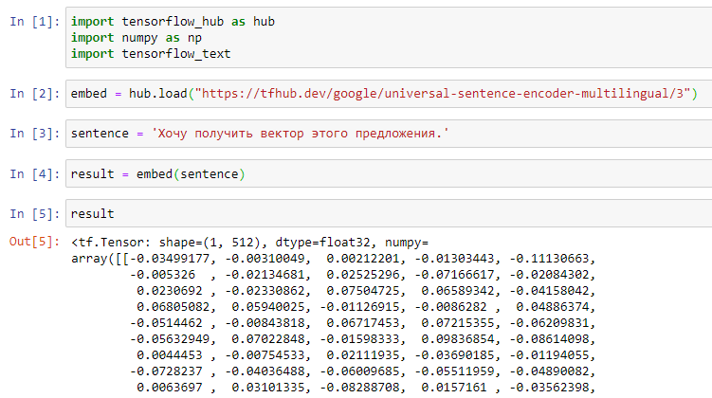
Классификация текстов
Universal Sentence Encoder

Slide 43
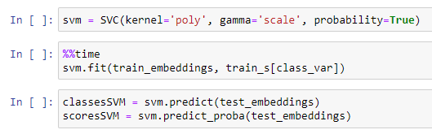
Классификация текстов
С помощью машинного обучения
Верхнеуровневое описание подхода:
Текст
Вектор
Классификатор
Категория
Начинайте с линейных
Naïve Bayes
Support Vector Machine
Linear Regression
Чтобы повысить точность – увеличивайте порог уверенности модели, что текст принадлежит данной категории (cutoff):
Класс 0: 51%, класс 1: 49%. – Ненадежный результат.
Класс 0: 80%, класс 1: 20%. – Вероятность ошибки меньше.

Slide 44




Классификация текстов
С помощью правил
Правила – не просто ключевые слова
Ключевое слово
Очень удобный интерфейс!
Контекст
Интерфейс в старой версии
сайта был очень удобный!
Ключевое слово

Slide 45
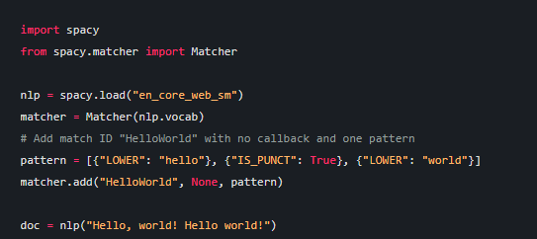
Классификация текстов
С помощью правил
SpaCy поддерживает правила для извлечения паттернов.
Поверх извлеченных паттернов можно настроить правила вида «если – то».
Если в документе присутствует паттерн «удобный интерфейс» и не присутствует паттерн «в старой версии был удобный интерфейс», то присвоить тексту категорию Positive.

Slide 46
Классификация текстов
Гибридный подход
Обучаем классификатор и повышаем cutoff.
Для сложных случаев пишем правила.
Используем классификатор для категоризации.
Используем правила для извлечения сущностей.

Slide 47
Извлечение именованных сущностей и фактов

Slide 48
Извлечение именованных сущностей
Примеры задач
Найти в корпусе текстов все имена
Найти все адреса электронной почты
Найти мнения пользователей о новом интерфейсе
Извлечь сумму дивидендов по разным типам акций
Извлечь срок действия договора

Slide 49
Извлечение именованных сущностей
Являюсь клиентом уже 11 лет, раньше все устраивало с мобильной связью, но последний год то и дело звоню в поддержку и ругаюсь. У меня подключен тариф Выгодный с без лимитным интернетом. Интернет еле работает везде, периодически не удается дозвониться другим абонентам. Самое что интересное, вместо 850р я получаю каждый месяц счета от 1700р до 2500, заграницу я не звоню, подключены две услуги, общей стоимость 160р, но это никак не выходит 2000 в месяц!!!! Открыла детализацию и практически все услуги 0р., за исключением 2 операций в роуминге (максимум +300р), но это опять же не тот счет, за который я плачу! Окончательной каплей была моя поездка в Америку, когда телефон работал первые два дня, а потом есть сеть, но не могу никому набрать, но самое главное не доходят смс. Из Москвы звонили в поддержку, т.к. мой телефон даже туда не соединял, мое маме сказали, что возможно это из-за подключенной услуги антиАОН, они мне ее отключили, телефон и правда начал дозваниваться, но смс так и не приходили, что было огромной проблемой, мы не могли купить билеты на самолет, покрыть кредитную карту и т.д., пришлось пользоваться услугами родителей из Москвы. Я даже не знаю, что бы мы делали если бы никто не мог нам помочь финансово!! Смс начали снова приходить опять в последние 2 дня отпуска. Вернулась в Москву, а тут интернет снова не работает, оператор говорит лишь перезагрузите айфон. Вчера пошла и перевелась на другого провайдера, надоело бороться со связью. Что касается ТВ: одна приставка работает хорошо, вторая вечно просит перезагрузить, не работает, запрашивает какой то пароль, в службе поддержки пинают от оператора к операторы, по две-три недели не приходит сотрудник. Домашний интернет тоже периодически не работает, но с ним дела обстоят намного лучше, я бы даже сказала неплохо, относительно всех остальных услуг. Желаю Оператору настроить свои проблемы со связью и интернетом, в противном случае потеряете всех клиентов!
Жалоба на оператора сотовой связи, размещенная в публичном доступе на сайте banki.ru
Проблема: невозможно выделить значимую информацию из «простыни» текста

Slide 50
Извлечение именованных сущностей
Являюсь клиентом уже 11 лет, раньше все устраивало с мобильной связью, но последний год то и дело звоню в поддержку и ругаюсь. У меня подключен тариф Выгодный с без лимитным интернетом. Интернет еле работает везде, периодически не удается дозвониться другим абонентам. Самое что интересное, вместо 850р я получаю каждый месяц счета от 1700р до 2500, заграницу я не звоню, подключены две услуги, общей стоимость 160р, но это никак не выходит 2000 в месяц!!!! Открыла детализацию и практически все услуги 0р., за исключением 2 операций в роуминге (максимум +300р), но это опять же не тот счет, за который я плачу! Окончательной каплей была моя поездка в Америку, когда телефон работал первые два дня, а потом есть сеть, но не могу никому набрать, но самое главное не доходят смс. Из Москвы звонили в поддержку, т.к. мой телефон даже туда не соединял, мое маме сказали, что возможно это из-за подключенной услуги антиАОН, они мне ее отключили, телефон и правда начал дозваниваться, но смс так и не приходили, что было огромной проблемой, мы не могли купить билеты на самолет, покрыть кредитную карту и т.д., пришлось пользоваться услугами родителей из Москвы. Я даже не знаю, что бы мы делали если бы никто не мог нам помочь финансово!! Смс начали снова приходить опять в последние 2 дня отпуска. Вернулась в Москву, а тут интернет снова не работает, оператор говорит лишь перезагрузите айфон. Вчера пошла и перевелась на другого провайдера, надоело бороться со связью. Что касается ТВ: одна приставка работает хорошо, вторая вечно просит перезагрузить, не работает, запрашивает какой то пароль, в службе поддержки пинают от оператора к операторы, по две-три недели не приходит сотрудник. Домашний интернет тоже периодически не работает, но с ним дела обстоят намного лучше, я бы даже сказала неплохо, относительно всех остальных услуг. Желаю Оператору настроить свои проблемы со связью и интернетом, в противном случае потеряете всех клиентов!
Интернет: негатив
Связь: негатив
Общая негативная оценка
Контакт-центр: проблема
Брак продукта
Сотрудники: негатив
Обращение к детализации
Коммуникация: КЦ
Смена оператора
Давний клиент

Slide 51
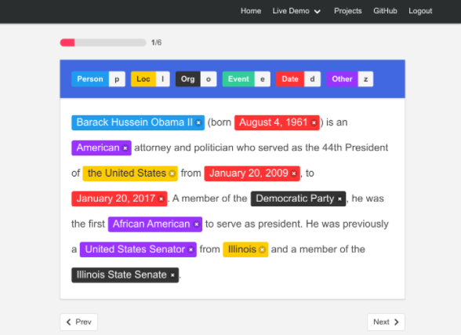
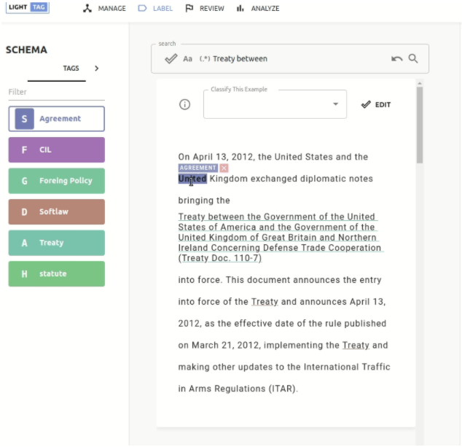
Извлечение именованных сущностей
Инструменты разметки
Doccano
LightTag
Под капотом у обоих json:
{
“id”: 1,
“text”: ”On April 13, 2012 …”,
“labels”: [
[0,16,”Date”],
[25,34,”Location”]
]
}
Бесплатный, не поддерживает кириллицу
Платный, поддерживает кириллицу

Slide 52
Извлечение именованных сущностей
Инструменты разметки
Doccano
LightTag
Под капотом у обоих json:
{
“id”: 1,
“text”: ”On April 13, 2012 …”,
“labels”: [
[0,16,”Date”],
[25,34,”Location”]
]
}
Бесплатный, не поддерживает кириллицу
Платный, поддерживает кириллицу

Slide 53
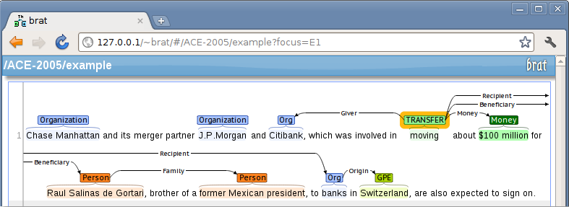
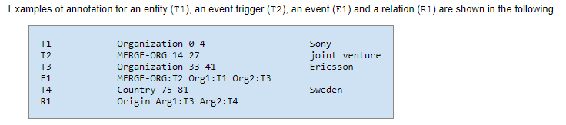
Извлечение именованных сущностей
Инструменты разметки
Brat бесплатный, поддерживает кириллицу.
Под капотом свой формат файлов .ann

Slide 54
Извлечение именованных сущностей
Предобученные модели
DeepPavlov
3 предобученные модели с разной архитектурой:
ner_rus_bert – state-of-the-art, BERT с опциональным CRF-слоем. F1 = 98,1.
ner_rus – Bi-LSTM + CRF. F1 = 95,1. Зато быстрее и легче остальных.
ner_collection3_m1 – LSTM. F1 = 97,8.
SlovNet
Извлекает стандартные сущности: PER, LOC, ORG.
Качество на 1-2% хуже чем ner_rus_bert, но весит в 60 раз меньше и работает быстрее.
Обучена на корпусе новостей, поэтому в другом домене работает хуже.

Slide 55
Извлечение именованных сущностей
Подход на правилах
SpaCy = паттерны либо прямо в коде, либо отдельными файлами.
Библиотека Python.

Slide 56
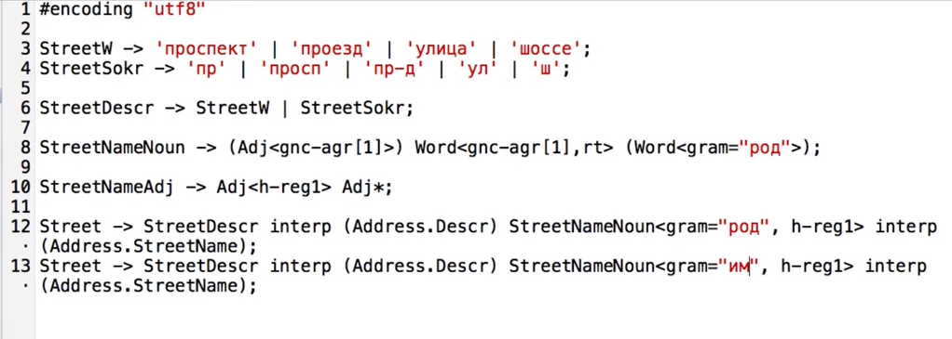
Извлечение именованных сущностей
Подход на правилах
Tomita Parser = словари и грамматики отдельными файлами + консоль.
Написан на C++.

Slide 57
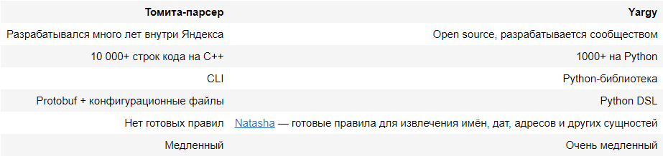
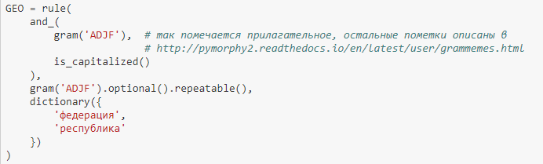
Извлечение именованных сущностей
Подход на правилах
Yargy-parser = опенсорсная Томита на Python.

Slide 58
Open-source практикум

Slide 59
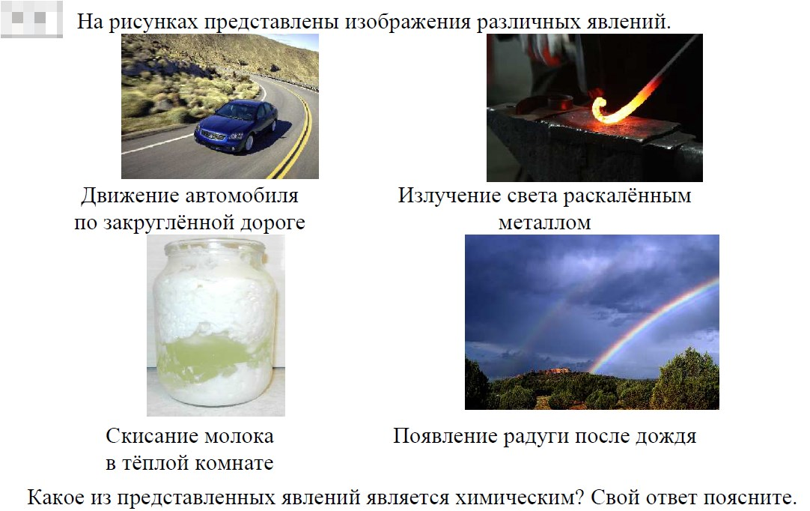
Задача: проверять ответы на подобные вопросы автоматически.

Slide 60
Что делать?
Зайти на https://colab.research.google.com/ (можно просто в поисковике ввести “google colab”)
Выбрать вкладку GitHub
Ввести url: https://github.com/krinistopen/hse-workshop и нажать Enter
Выбрать появившийся ноутбук

Slide 61
Enterprise-решения

Slide 62
Какие бывают
On-premise приложения
On-premise платформы
Облачные платформы

Slide 63
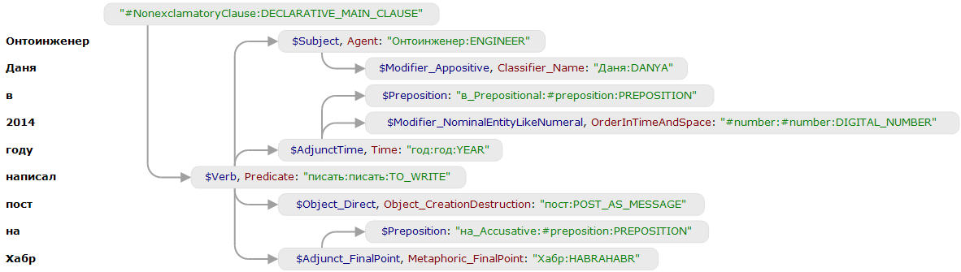
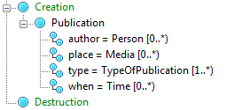
On-premise приложения
ABBYY Compreno
Решает задачу извлечения сущностей и фактов:
для каждого предложения строит дерево разбора
по правилам ищет в дереве сущности, например персоны
по шаблонам из онтологии собирает факты с аргументами, например факт публикации – это использование глаголов «написать», «опубликовать» и т.п. и упоминания, кто, где, когда и что опубликовал
Правила и онтологии создают сотрудники ABBYY, клиенты к ним доступа не имеют.
Семантико-синтаксическое дерево предложения
Часть онтологии

Slide 64
On-premise платформы
Orange, RapidMiner, Knime и др.
Платформа – единое место для работы с данными, создания решений, дэшбордов.
Аналитические задачи решаются заранее разработанными модулями, можно настраивать параметры.

Slide 65
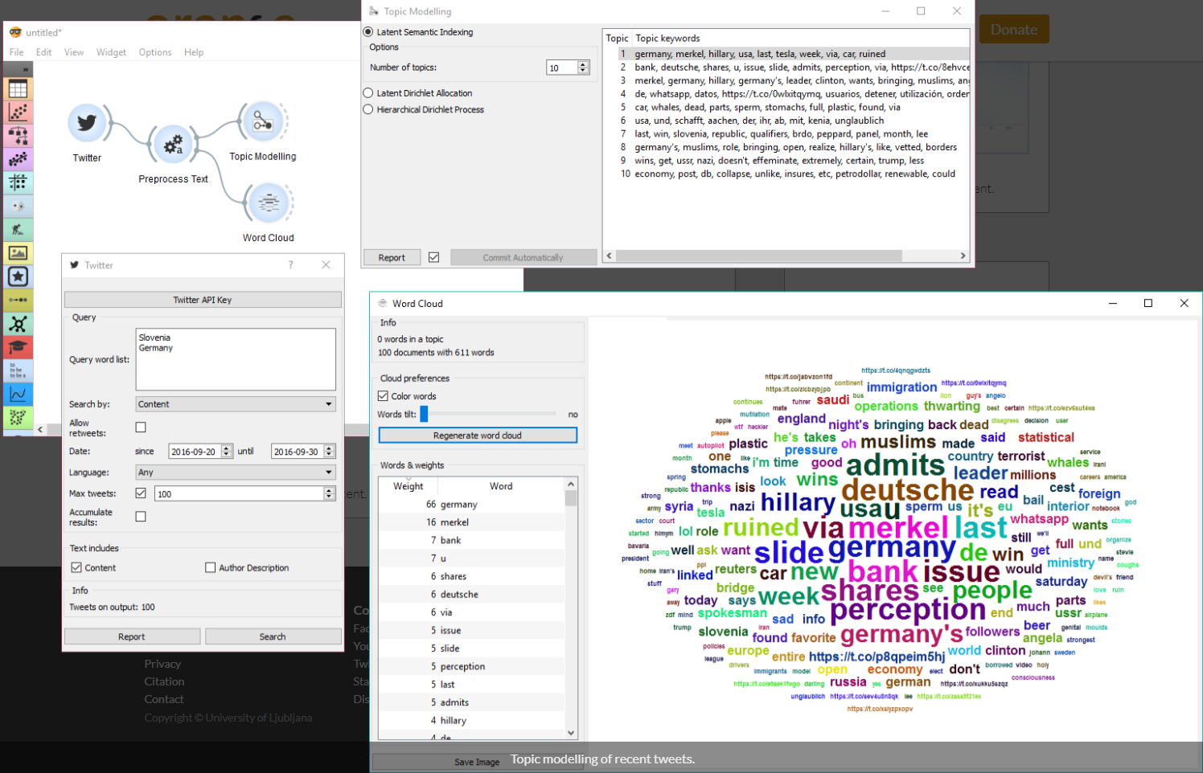
On-premise платформы
Orange

Slide 66

On-premise платформы

Slide 67
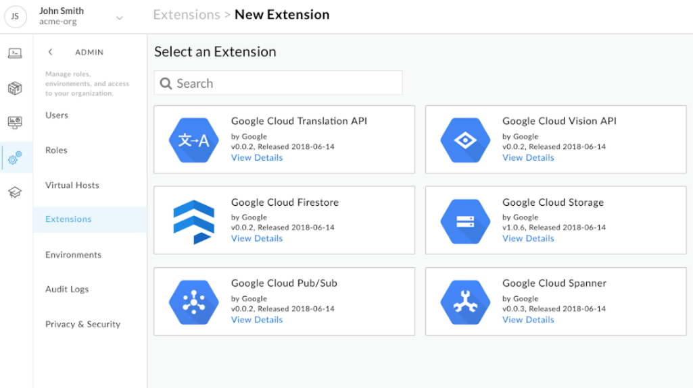
Облачные платформы
Google Cloud, Microsoft Azure, Mail.ru Cloud Solutions, Yandex Cloud и др.
Извлечение сущностей для русского языка есть только у Google.
То же, что и on-premise платформы, только в облаке.
Преимущества:
не надо покупать и содержать серверное оборудование
легко подключать необходимые компоненты и отключать ненужные: базы данных, дополнительные ядра, ПО для машинного обучения, веб-серверы и др.
можно платить только тогда, когда пользуешься платформой
Интерфейс личного кабинета Google Cloud. Выбор подключаемых модулей

Slide 68
ПО SAS
SAS 9.4
SAS Viya 3.5
SAS Viya 4
On-premise приложения
On-premise платформа
Облачная платформа

Slide 69
Демонстрация SAS Viya

Slide 70
Вопросы можете задавать в Telegram:
@pyatov – Алексей Пятов
@kondud – Константин Дудников

